Slide 1
XÂY DỰNG WEBSITE BÁN TÀI KHOẢN TRÒ CHƠI
TRƯỜNG ĐẠI HỌC THÔNG TIN LIÊN LẠC
GVHD:
Sinh Viên:

Slide 2
01
MỞ ĐẦU
BỐ CỤC
02
TRIỂN KHAI BÀI TOÁN
Giới Thiệu Chung
Xây dựng bài toán
03
04
KẾT LUẬN
XÂY DỰNG CHƯƠNG TRÌNH
Kết quả đạt được và hướng phát triển
Xây dựng chương trình
02

Slide 3

01
MỞ ĐẦU
Giới thiệu chung
03

Slide 4
TÍNH CẤP THIẾT
Ngày nay, cuộc cách mạng khoa học – công nghệ và những thành tựu của nó đang góp phần biến đổi nhanh chóng và sâu sắc mọi mặt của đời sống xã hội, trở thành công cụ không thể thiếu trong nhiều lĩnh vực hoạt động như: kinh tế, quân sự, giáo dục, y tế…
Do vậy bán hàng trực tiếp không còn hiệu quả nữa. Việc ứng dụng CNTT vào đã mang lại đột phá mới cho việc bán hàng nói chung và bán các nick, account game nói riêng một cách dễ dàng hơn nhiều so với trước kia. Từ đó giảm chi phí và nâng cao hiệu quả kinh doanh.
04

Slide 5
LÝ DO CHỌN ĐỀ TÀI
THÔNG TIN ĐƯỢC CẬP NHẬT LIÊN TỤC
GIAO DỊCH NHANH CHÓNG
DỮ LIỆU, THÔNG TIN NGƯỜI DÙNG ĐẢM BẢO
TRÁNH TIẾP XÚC TRỰC TIẾP MÙA DỊCH
VÀ CÒN RẤT NHIỀU LỢI ÍCH KHÁC
05

Slide 6


02
TRIỂN KHAI BÀI TOÁN
Xây dựng bài toán
06

Slide 7
KHẢO SÁT HỆ THỐNG
CÁC CHỨC NĂNG CỦA HỆ THỐNG
NHÓM NGƯỜI DÙNG: 2 NHÓM
STT | TÊN CHỨC NĂNG
1 | Đăng nhập
2 | Đăng xuất
3 | Tạo tài khoản
4 | Đổi mật khẩu
5 | Quên mật khẩu
6 | Quản lý nick
7 | Quản lý người dung
8 | Mua nick
9 | Thay đổi thông tin cá nhân
Nhóm người dùng quản trị viên (admin): Có khả năng đăng nhập để tra cứu thông tin người dùng, quản lý thông tin người dùng, quản lý nick, account
1.
2.
Nhóm người dùng khách hang: Nạp tiền, tra cứu, mua nick,…
07

Slide 8
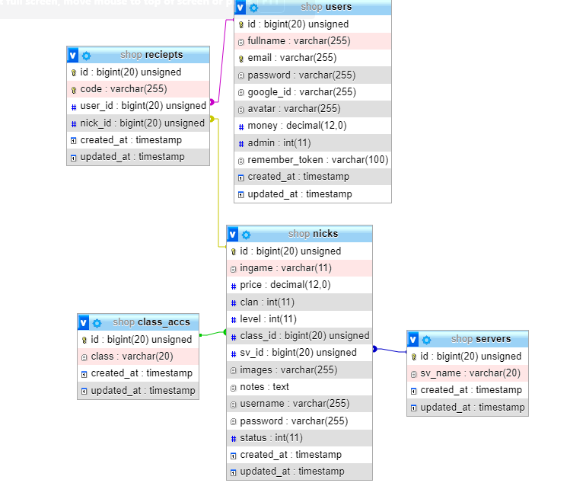
MÔ HÌNH CDM
08

Slide 9

03
XÂY DỰNG CHƯƠNG TRÌNH
Xây dựng chương trình
09

Slide 10
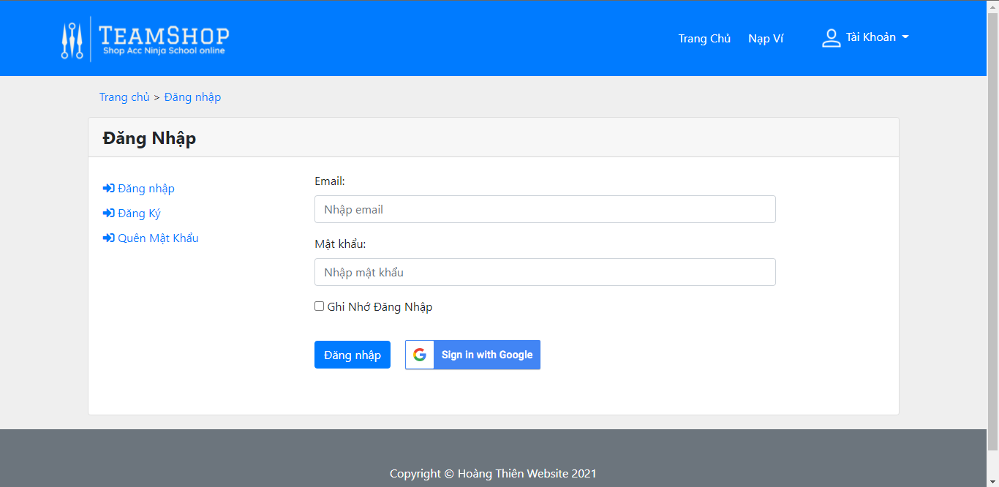
KẾT QUẢ
TRANG ĐĂNG NHẬP
10

Slide 11
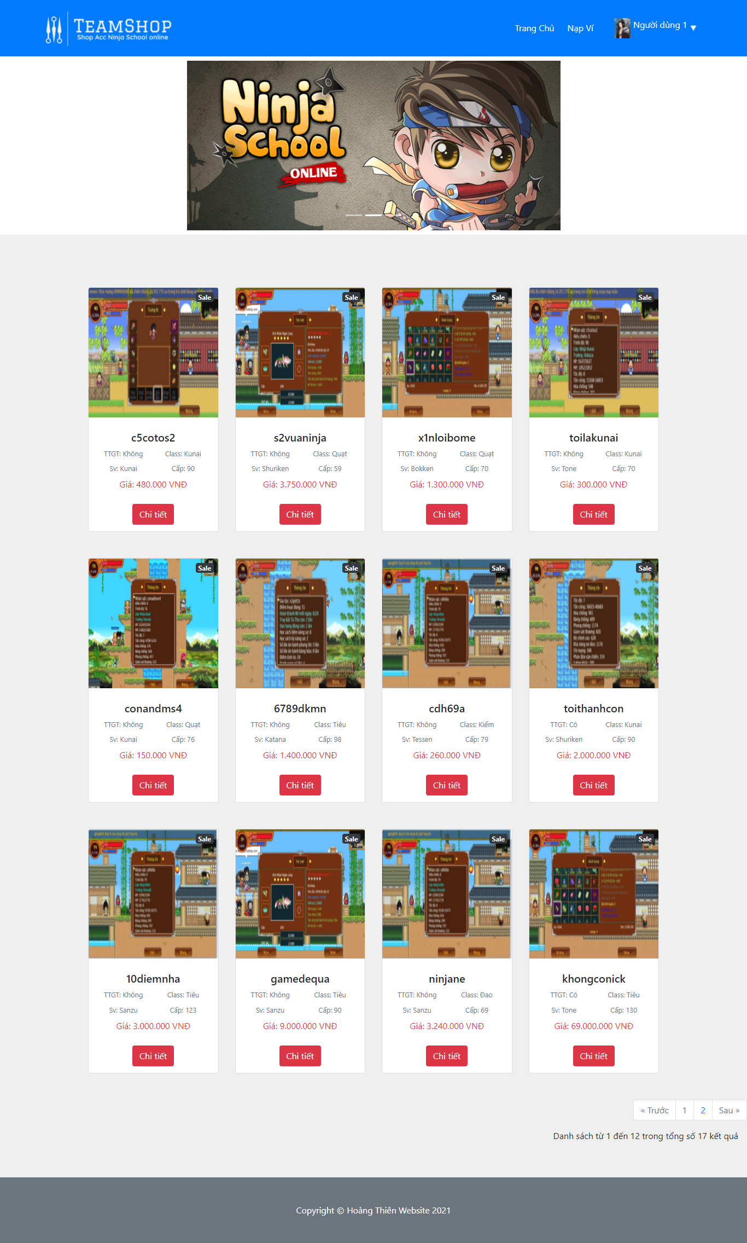
KẾT QUẢ
TRANG CHỦ
11

Slide 12
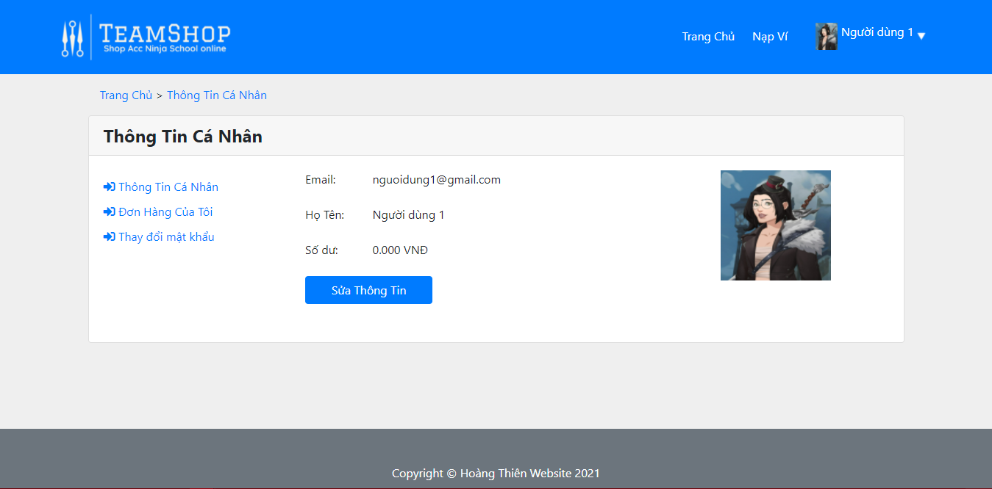
KẾT QUẢ
TRANG THÔNG TIN TÀI KHOẢN
12

Slide 13
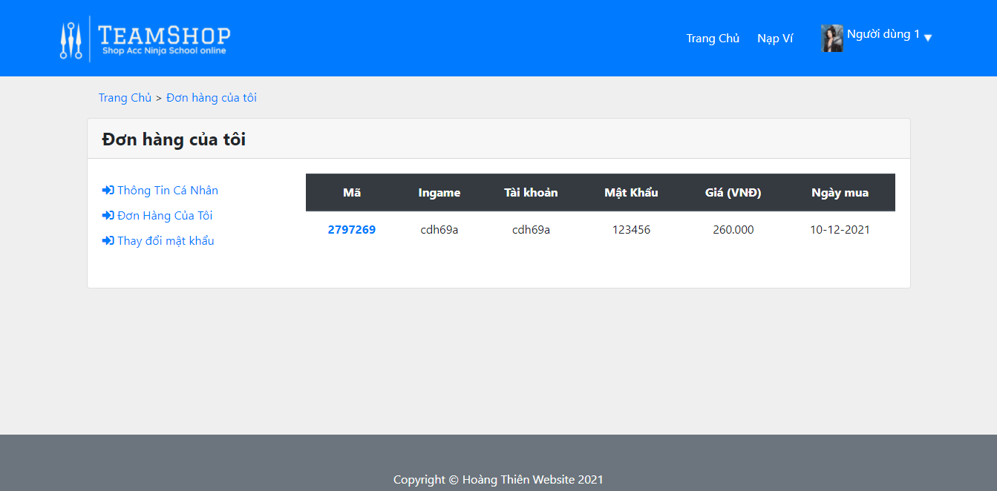
KẾT QUẢ
TRANG ĐƠN HÀNG ĐÃ MUA
13

Slide 14
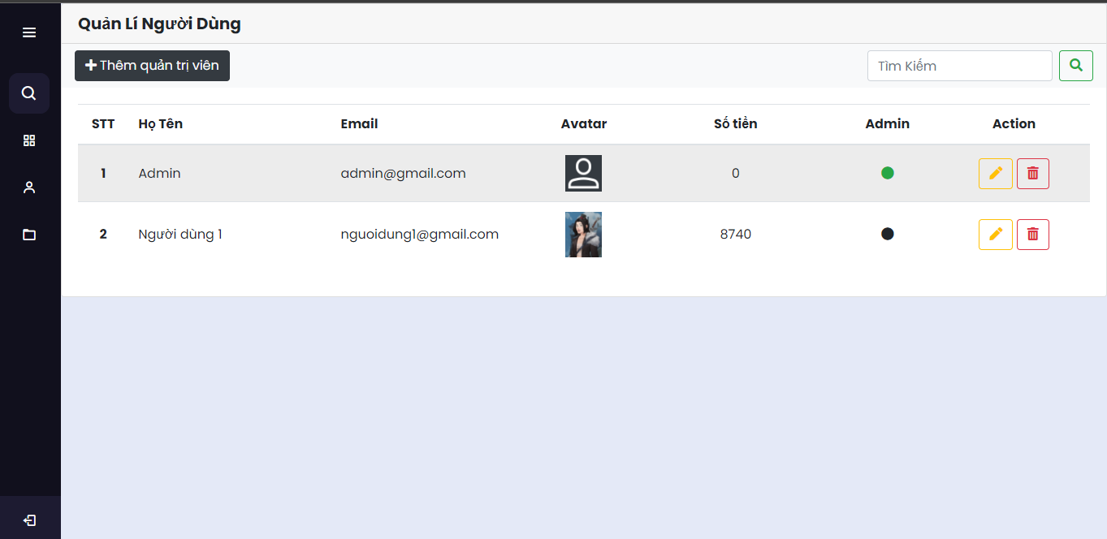
KẾT QUẢ
TRANG QUẢN LÝ NGƯỜI DÙNG
14

Slide 15
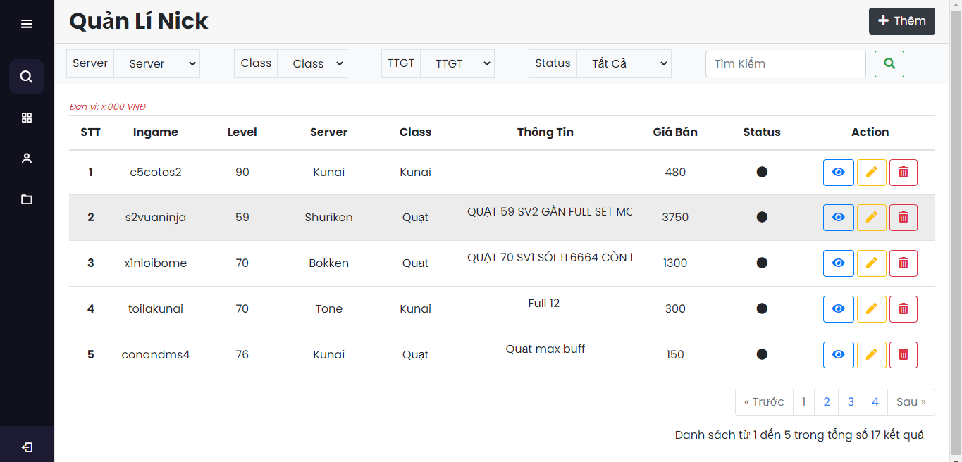
KẾT QUẢ
TRANG QUẢN LÝ NICK
15

Slide 16

04
KẾT LUẬN
Kết quả đạt được và hướng phát triển
16

Slide 17
KẾT QUẢ ĐẠT ĐƯỢC
- Xây dựng thành công phần mềm “website bán tài khoản trò chơi” đáp ứng các nhu cầu nghiệp vụ
- Các module tự viết hoàn toàn nên rất an toàn.
- Được thực hiện dự án thực tế.
Hiểu thêm về PHP, HTML, CSS, JS và Laravel Framework.
Rèn luyện khả năng năng đọc hiểu tài liệu tiếng anh.
Nâng cao khả năng lập trình và kỹ năng viết phần mềm.
17

Slide 18
HƯỚNG PHÁT TRIỂN
- Tối ưu code để tăng tốc độ xử lý hơn
Mở rộng quy mô dự án có nhiều chức năng hơn như: tự động nạp tiền, nạp tiền bằng thẻ cào, cho phép người dùng đăng bán nick,…
Thiết kế giao diện bắt mắt hơn
18

Slide 19


THANKS FOR LISTENING

